Slide 1

2026维持慢牛趋势
主讲老师
陈灼基
课程日期
2025.09
执业编号
投顾从业：A1120620030004
基金从业编号：P1069558100002
中国·广州

Slide 2
当前的操作思路
1、控盘双突破（智能辅助线、20日、10日、5日均线），走向上的趋势
2、主题猎手战法：结合热点、L2资金等指标

Slide 3
精辟投资格言
当你理解人心，你才理解市场。
你会发现：
大家很兴奋的时候，就是短线顶部附近
大家很绝望的时候，就离短期底部不远
大家都在喊风险的时候，其实风险不大
大家都在喊机会的时候，其实机会较少
行情从来不是 K 线里的秘密，
而是大众情绪的“平均值”。

Slide 4
今日热门消息解读
1、传媒：
据媒体报道，近日字节跳动推出的一款名为Seedance2.0的AI视频生成模型再度刷屏海内外互联网。根据官方资料，Seedance2.0可根据文本或图像创建电影级视频。它采用双分支扩散变换器架构，可同时生成视频和音频。只需编写详细的提示或上传一张图片，Seedance 2.0 即可在60秒内生成带有原生音频的多镜头序列视频。
2、算力：
半导体代工厂TowerSemiconductor近日宣布，正通过高性能硅光子技术扩展AI基础设施部署，旨在为符合英伟达网络协议的1.6T数据中心光模块提供支持。据悉，Tower公司的硅光子技术能够提供先前硅光子解决方案两倍的数据速率，为光互连带来更高的带宽和吞吐量，从而提升AI基础设施上的AI应用性能。

Slide 5
今日热门消息解读
3、太空光伏：
据媒体报道，知情人士透露，特斯拉正评估美国多个选址，计划扩大太阳能电池制造业务，目标在未来三年内实现每年100吉瓦的太阳能制造能力。知情人士补充称，特斯拉计划扩大纽约州布法罗工厂产能至10吉瓦，并可能在纽约州建设第二座工厂，亚利桑那州和爱达荷州也在备选名单中。

Slide 6
操作策略
仓位：五成——七成
策略：两个中线个股，两个短线个股
或者，三个中线、吃波段收益，一个短线
剩余资金灵活做T
持续拉升连板股、极致抱团趋势股、低吸高活跃强势股、
潜伏利好消息政策个股、耐心持有优质个股、平铺首板个股

Slide 7
风口狙击——为投资保驾护航
1、周一最强风口：选择当日涨停板个股最多的板块，当日最强的风口
2、周二主题风口：选择当日主题猎手最强的主题，挖掘最强的两个股票
3、周三资金风口：选择当日行业板块，主力净买额第一名或第二名的板块
4、周四逻辑风口：结合当日或近几日逻辑逐渐发酵的风口，博弈周末发酵
四个不同维度的逻辑，每天筛选出强风口、强个股，为投资保驾护航，助力账户长虹
用户收益案例：以上为特定客户、特定时间区间的历史业绩，个别情况不代表普遍现象，个股历史涨幅不预示其未来表现，过往收益亦不代表未来收益承诺。市场有风险，投资需谨慎！
个股案例涨幅回访：以上为特定条件、特定时间区间下的部分案例展示，不代表普遍现象，个股历史涨幅不预示其未来表现，过往收益亦不代表未来收益承诺。市场有风险，投资需谨慎！

Slide 8

春节免费课程

Slide 9
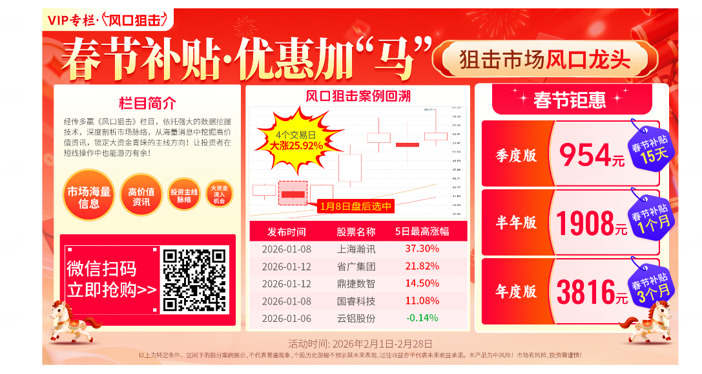
风口狙击

Slide 10
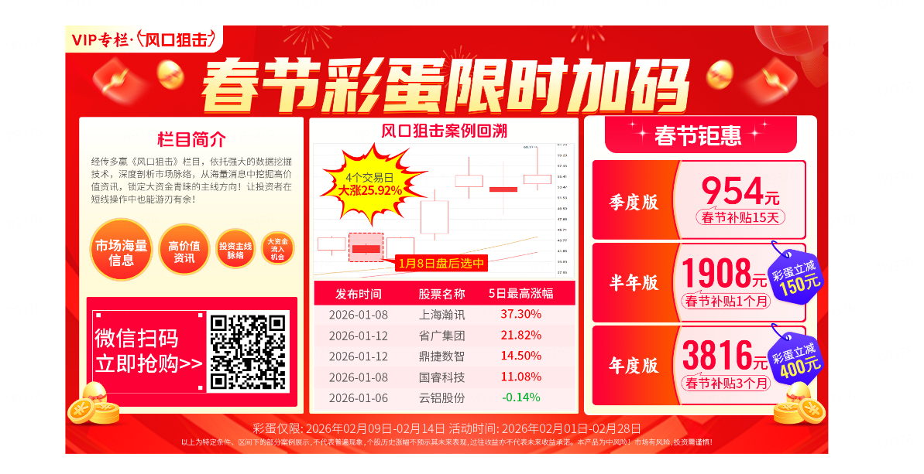
风口狙击彩蛋

Slide 11
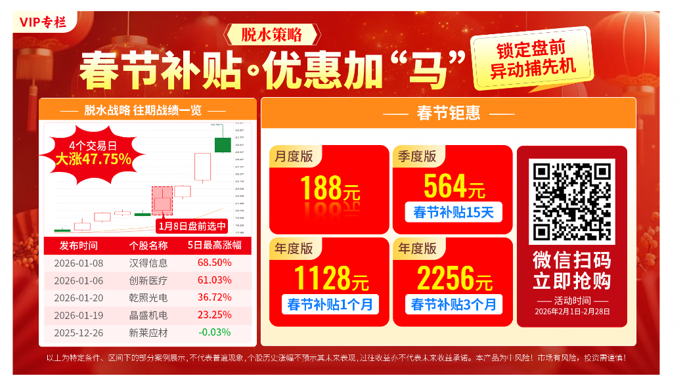
脱水策略

Slide 12


Slide 13

第三个“国九条”

Slide 14


Slide 15

经传好课

Slide 16


